Slide 1



Hendri
Javascript DOM
Full-Stack WEB-15

Slide 2
DOM adalah singkatan dari Document Object Model. DOM JavaScript adalah interface yang memungkinkan developer memanipulasi halaman sebuah web dari segi struktur maupun tampilan dan kontennya.
DOM
Dinamic
Static

Slide 3
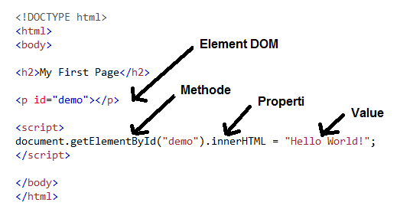

DOM tidak hanya untuk dokumen HTML saja. DOM juga bisa digunakan untuk dokumen XML dan SVG.

Slide 4

Pemanggilan Js DOM
1.
Elemen Dengan ID
2.
Elemen Dengan TagName
3.
Elemen Dengan Class
Elemen Dengan Name
4.
5.
Elemen dengan All Selector

Slide 5
Terima Kasih

